Slide 1
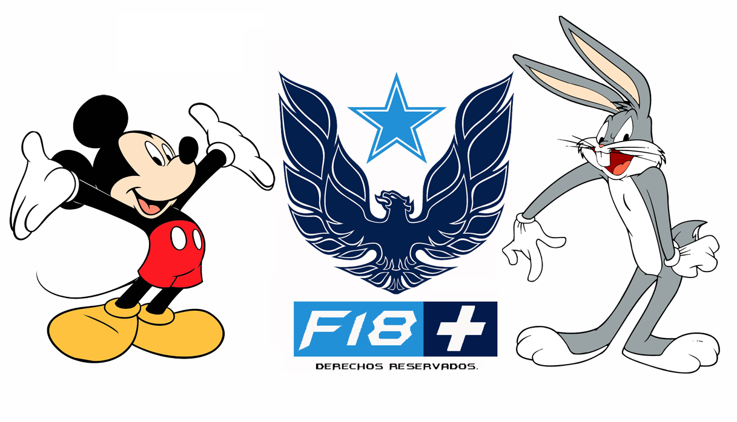


Slide 2
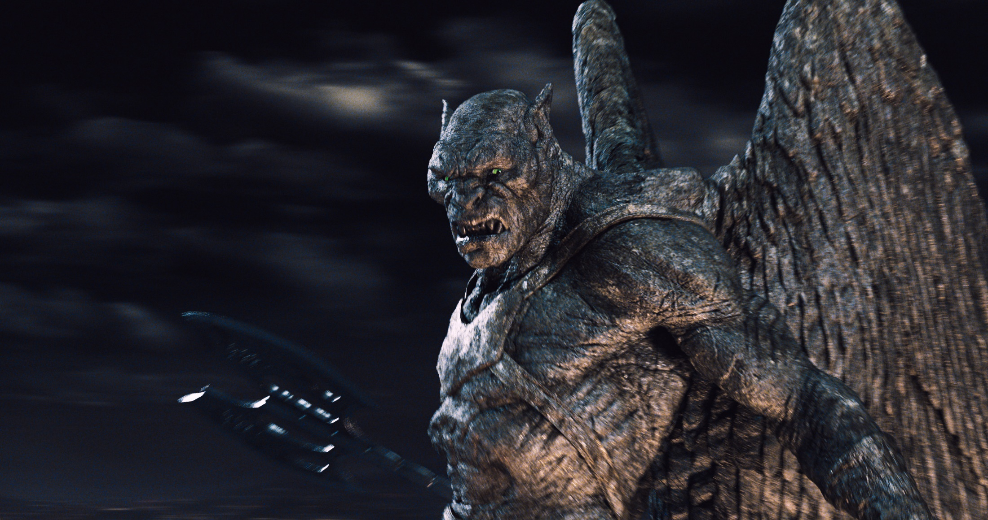
EL MUNDO ENTRE GÁRGOLAS

Slide 3
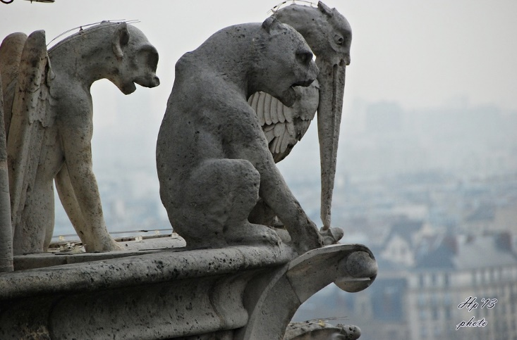

Slide 4
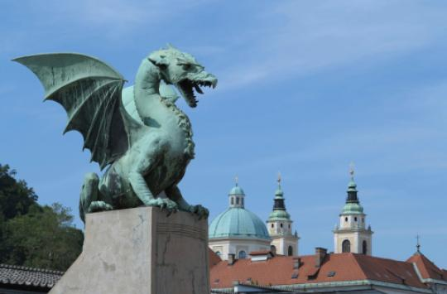

Slide 5
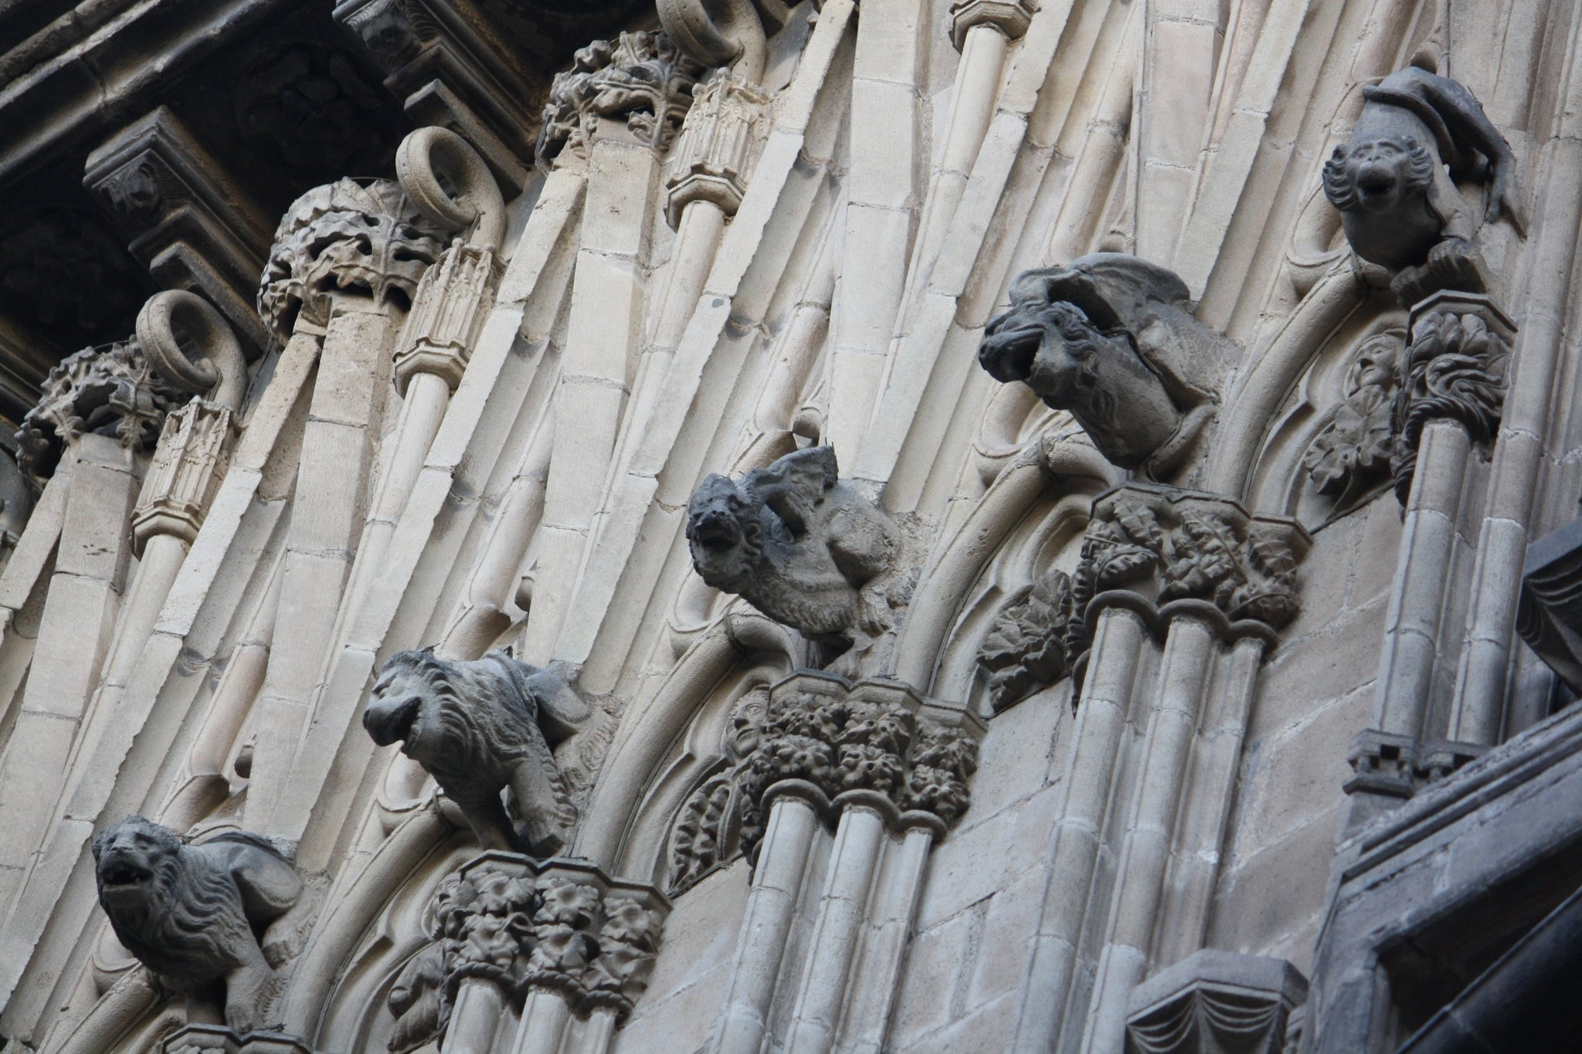
Las gárgolas son monstruos mágicos muy feroces y de aspecto siniestro.

Slide 6
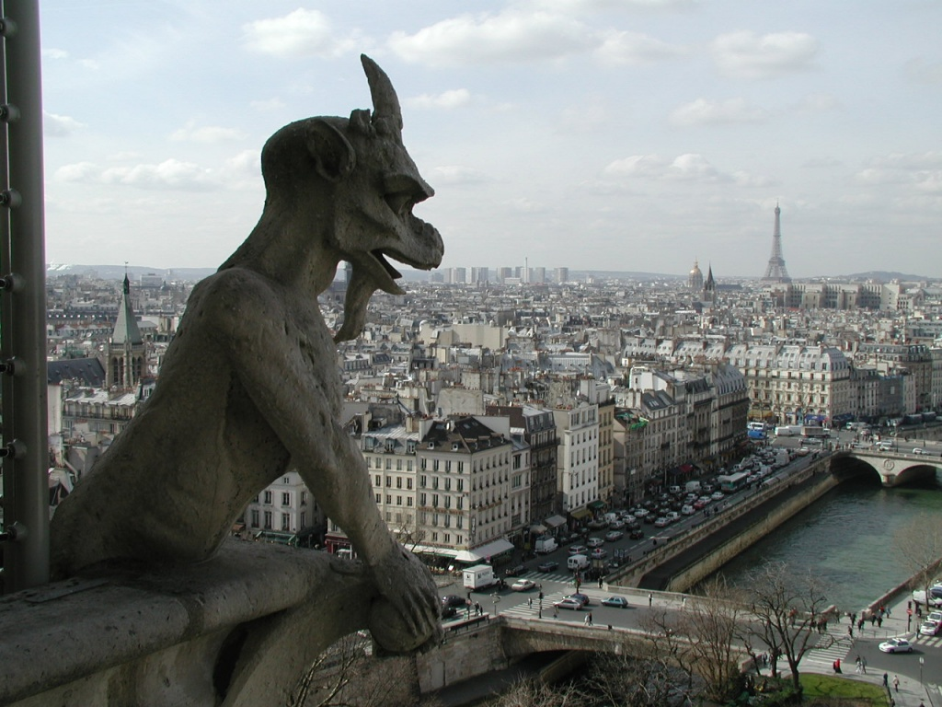
Estas criaturas voladoras tienen alas de murciélago, los ojos incandescentes, unos pequeños cuernos y la piel muy dura y cubierta por una capa de mineral que les permite pasar desapercibidas en las fachadas de edificios.

Slide 7
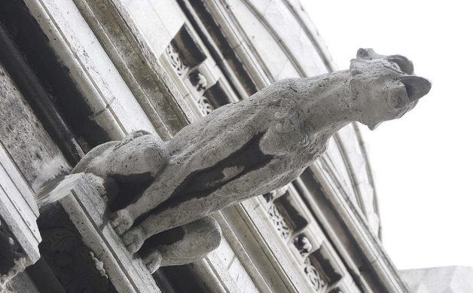
De hecho, suelen confundirse con parte de la ornamentación de catedrales, torres y cementerios.

Slide 8
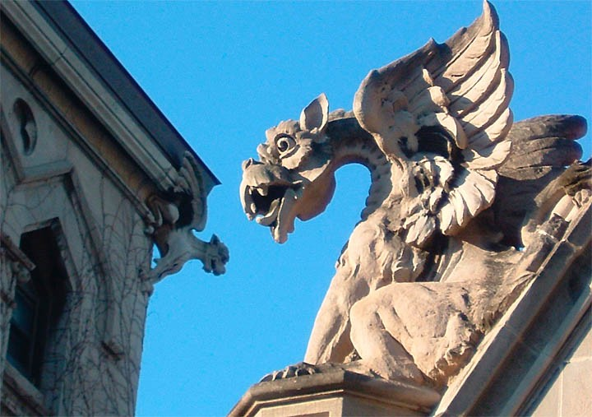
Originariamente, las gárgolas eran desagues esculpidos con formas de animales a los que un mago dio vida.

Slide 9
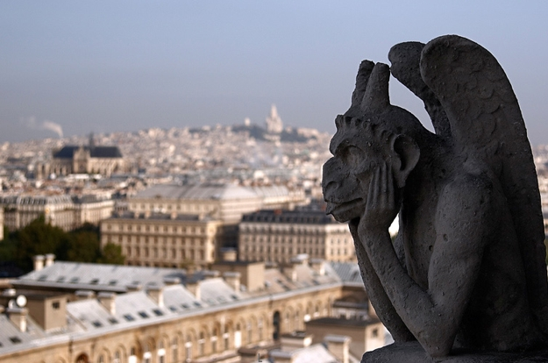
Al ser creadas artificialmente no necesitan comer ni beber, así que cuando atacan lo hacen por el simple hecho de hacer daño.

Slide 10
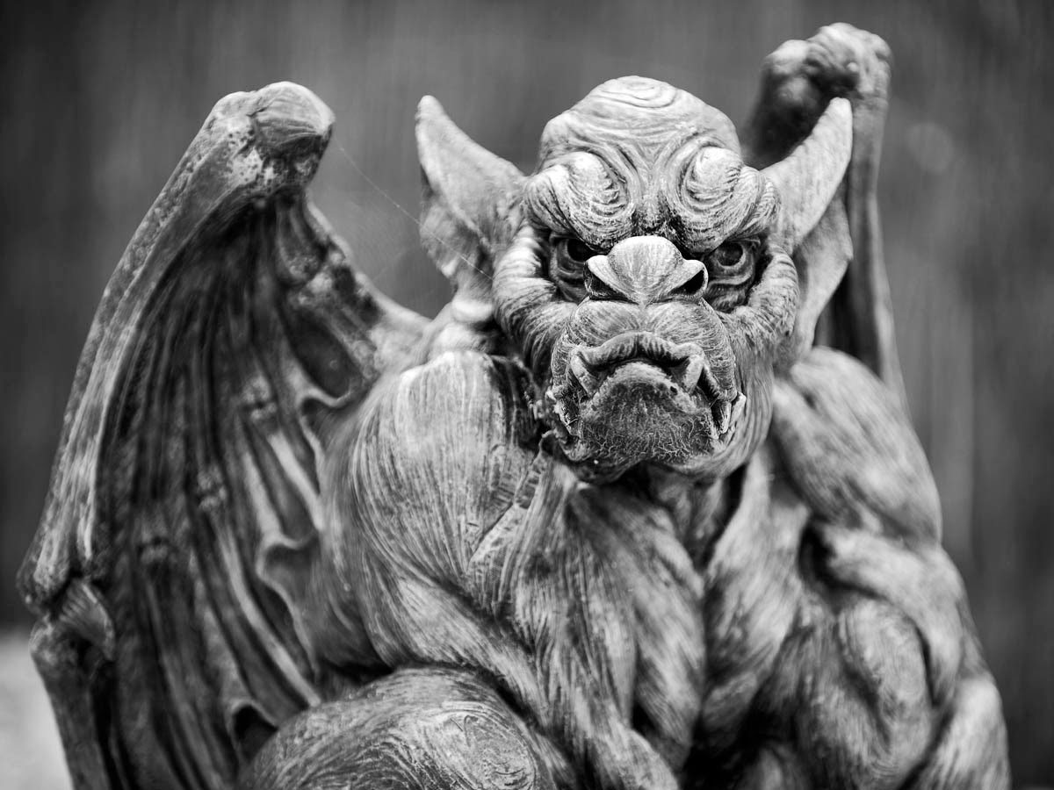
Habitan en cualquier zona subterránea, donde acumulan los tesoros de sus victimas. Es típico encontrarlas entre ruinas o cavernas.

Slide 11
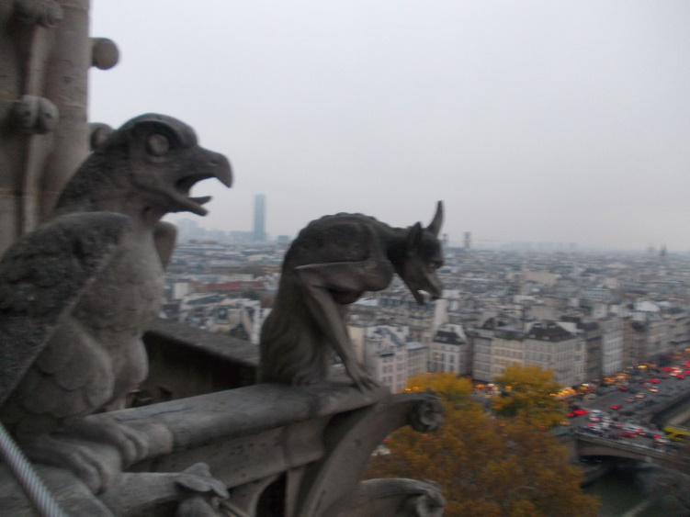
Pueden atacar por sorpresa; permanecen inmóviles, como estatuas, hasta que su víctima está lo suficientemente cerca.

Slide 12
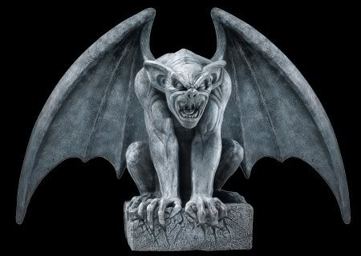
Realizan entonces un ataque sorpresa para desconcertar al enemigo. Otra manera de atacar es lanzándose en picado; esta forma la usan cuando se encuentran en movimiento y es tarde para el ataque sorpresa.

Slide 13
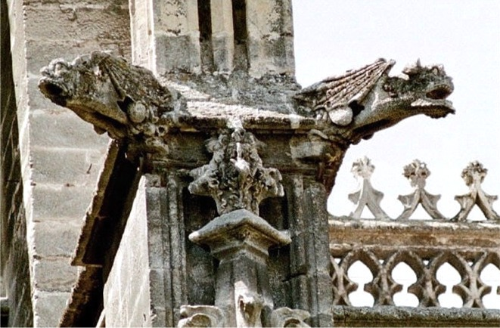
Existen dos subespecies de gárgolas:
Kapoacinth y Márgala.

Slide 14
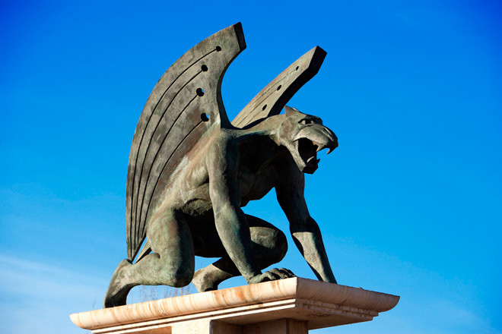
Kapoacinth.
Es una gárgola marina que habita en cuevas submarinas. Sus principales enemigos son los Elfos Marinos, Sirenas…

Slide 15
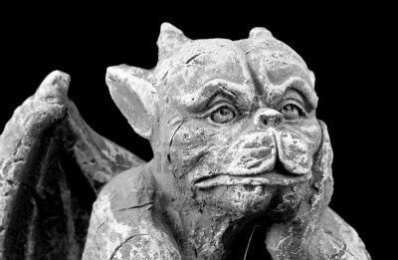
Márgola.
Son gárgolas verdaderamente feas, con la piel muy parecida a la piedra, de hecho, es bastante difícil distinguirlas de las demás rocas. Tienen garras muy poderosas que utilizan es sus ataques.

Slide 16
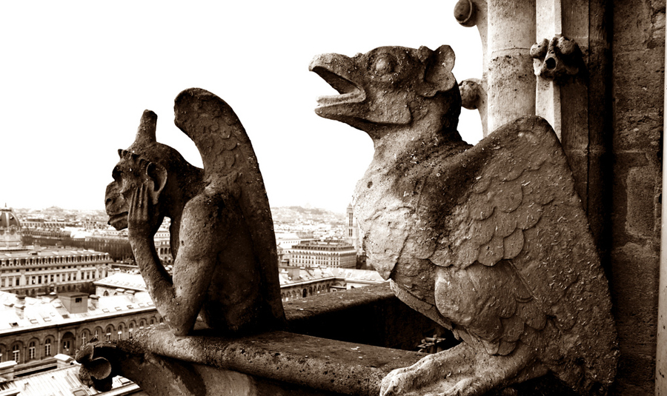

Slide 17
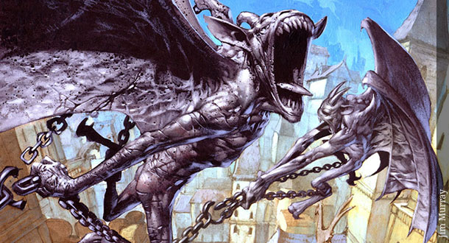

Slide 18







¿Te ha gustado?
Puedes ver más entrando
Aquí
Además puedes recibir powerpoints en tu correo electrónico suscribiéndote aquí:

